Slide 1

Возможности ФГУП ВНИИА по созданию аппаратуры для горно-рудной промышленности и систем безопасности

Slide 2
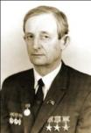
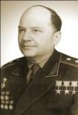
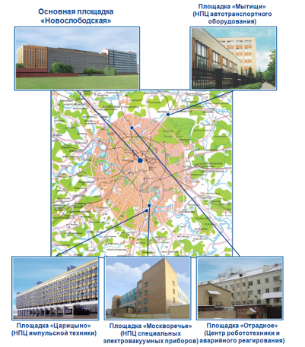
Всероссийский НИИ автоматики им. Н.Л. Духова (ВНИИА)
Основан в соответствии с Постановлением СМ СССР № 825-354 от 5 мая 1954 г., входит в состав ядерного оружейного комплекса Государственной корпорации по атомной энергии «Росатом»
Харитон Юлий
Борисович
трижды Герой Социалистического Труда, академик,
инициатор создания ВНИИА
Духов
Николай Леонидович
трижды Герой Социалистического Труда, первый директор, научный руководитель, главный конструктор
ВНИИА
ВНИИА сегодня:
Численность – 6 000 чел., из них 182 доктора и кандидата наук
Объем работ на 2017 г. – 19,5 млрд.руб.
Чистая прибыль на 2017 г. – 2,5 млрд.руб.
Среднемесячный доход на одного сотрудника в 2017 г. – 105 тыс. руб.
Площади:
земельные участки – 313,7 тыс.кв.м
здания – 241,0 тыс. кв.м.
2

Slide 3
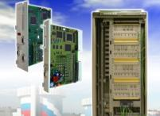
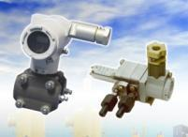
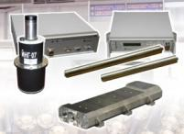
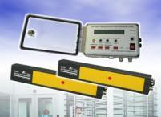
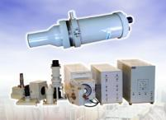
Направления конверсионной деятельности ВНИИА
Оборонная отрасль
Гражданская отрасль
Контрольно-измерительные приборы для ядерного оружия
Программное обеспечение и оборудование для АЭС, ТЭС и сложных промышленных производств
Автоматические устройства для ядерного оружия
Датчики давления для АЭС и нефтяной промышленности
Системы подрыва и нейтронного инициирования ядерных зарядов
Нейтронные генераторы для урановой и нефтяной геофизики, медицины, космических исследований и обнаружения ВВ
Системы измерения нейтронного потока
Радиационные детекторы и мониторы для систем физической защиты секретных объектов
Оборудование для физических измерений
Оборудование для исследования быстропротекающих процессов

Slide 4
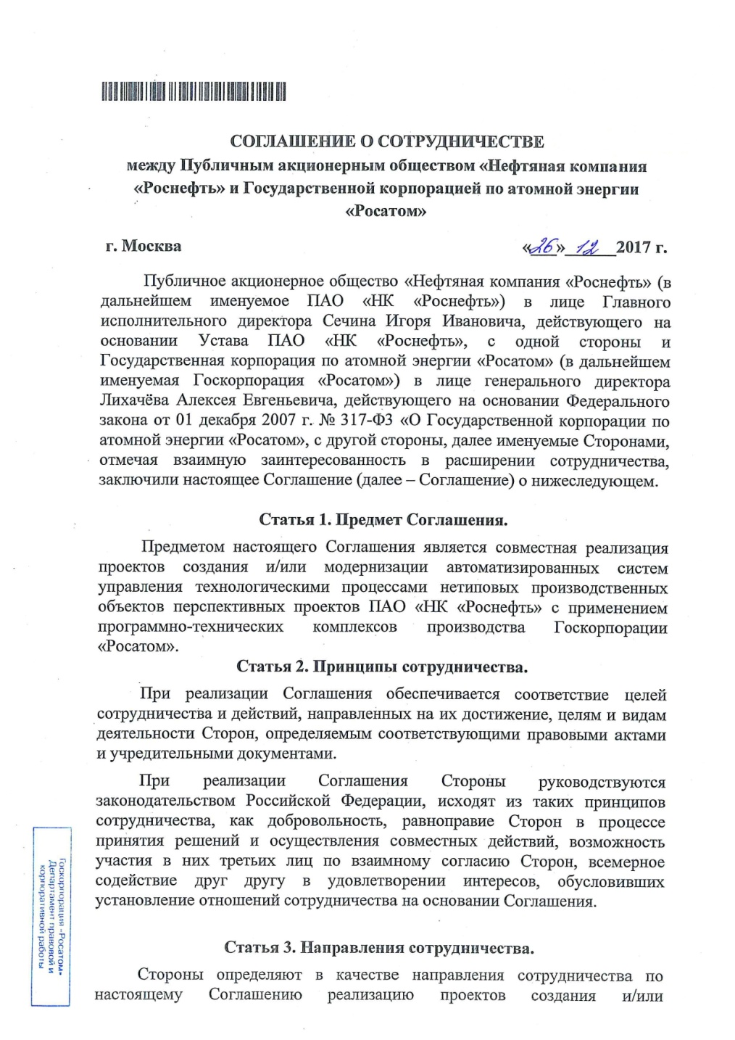
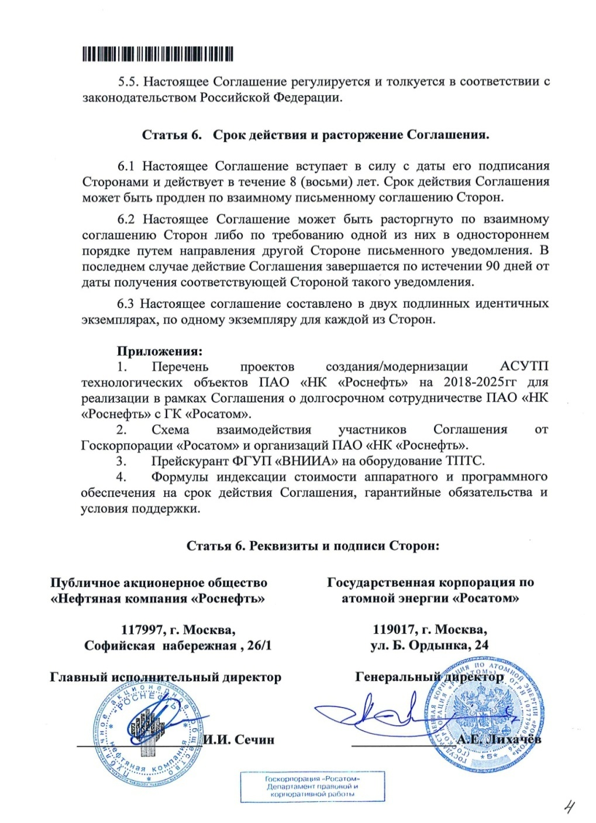
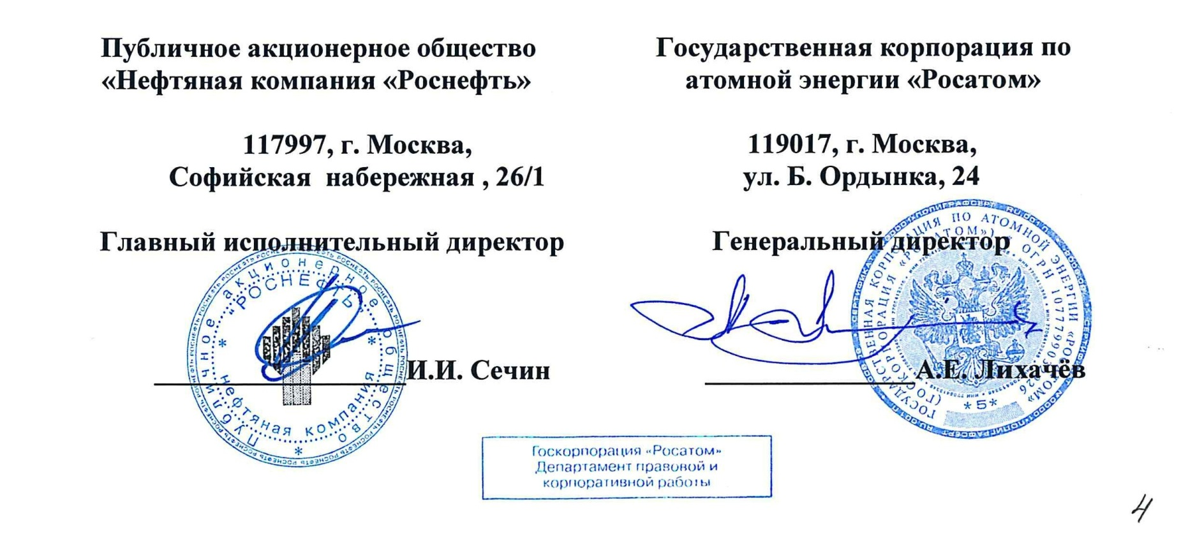
Соглашение о сотрудничестве между
ПАО «НК«Роснефть» и ГК «Росатом» в части поставки АСУ ТП

Slide 5
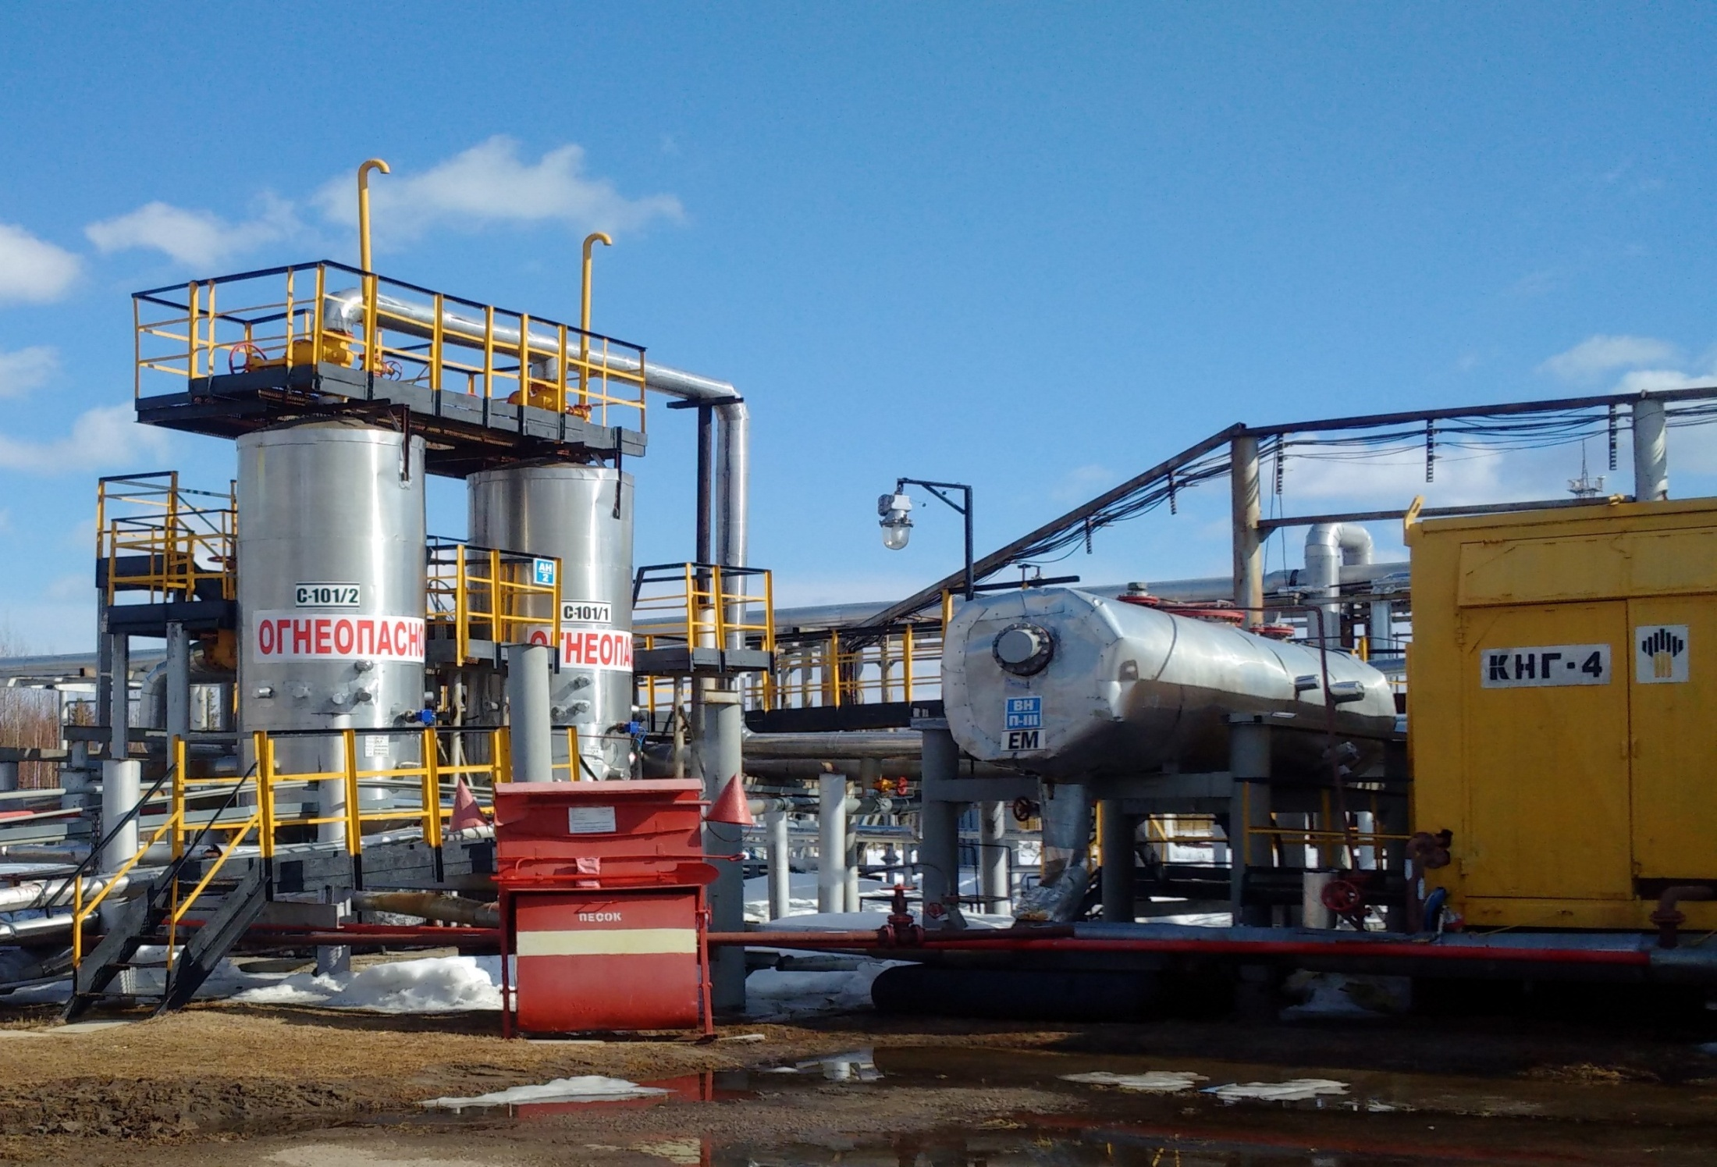
АСУ ТП газокомпрессорной станции центральной станции подготовки и транспортировки газа ГКС-1 ЦСПиТГ-2
Южно-Балыкского месторождения (г. Нефтеюганск)

Slide 6
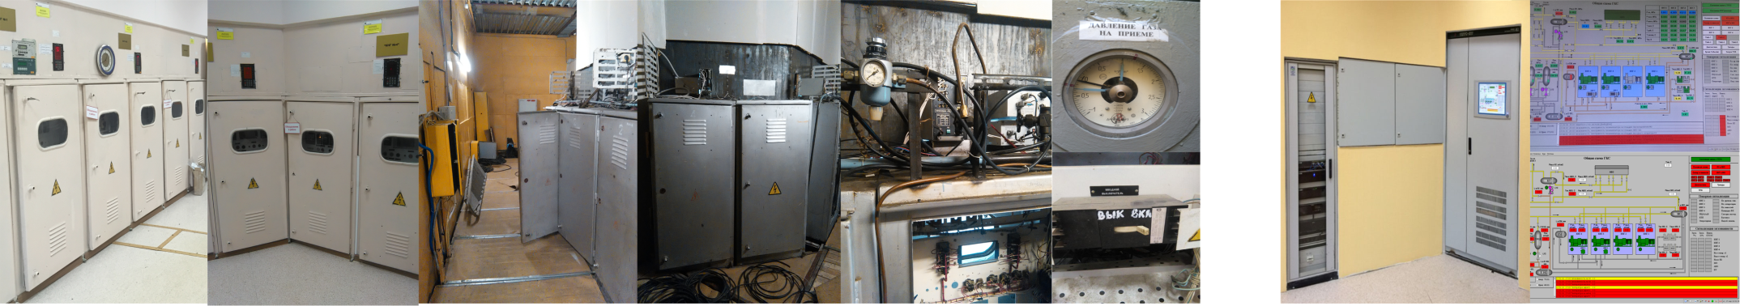
Проект модернизации АСУ ТП ГКС-1
Исходное состояние
После модернизации
В рамках модернизации АСУ ТП ГКС-1:
повышена безопасность и качество управления технологическим процессом;
снижена трудоемкость управления технологическим процессом
снижены эксплуатационные затраты;
повышена оперативность действий технологического персонала;
повышена эффективность принятия решений;
улучшена экологическая обстановка
13

Slide 7
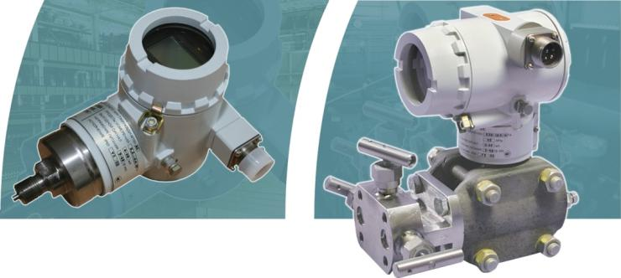
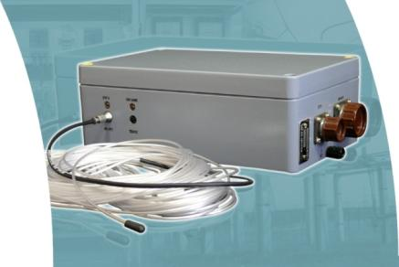
Датчики и сигнализаторы давления
Датчики и сигнализаторы и выпускаются в нескольких модификациях и эксплуатируются на АЭС и объектах нефтегазовой отрасли.
Датчики давления разработки ВНИИА служат для измерения:
абсолютного давления;
разности давлений;
избыточного давления;
давления-разрежения;
вакуумметрического давления;
расхода жидкостей и газов.
Датчики давления
ВНИИА разрабатывает и выпускает оборудование для защиты от дуги с использованием волоконно-оптических детекторов.
При возникновении электрической дуги на корпусах распределительных устройств при напряжении 0,4-35 кВ электрический сигнал подается на автоматические устройства и цепи релейной защиты. Максимальная длина детектора для контроля нескольких корпусов составляет 25 м, количество одновременно контролируемых корпусов - 24.

Slide 8
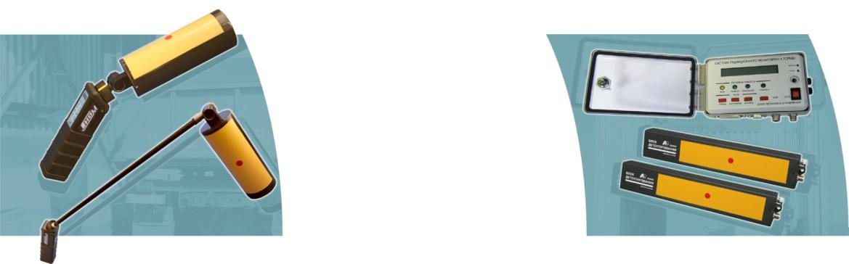
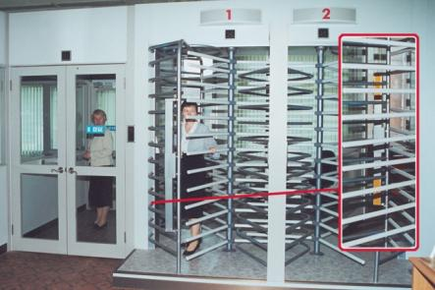
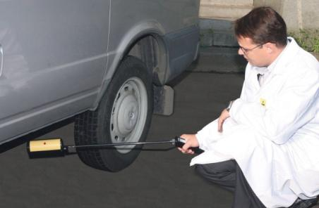
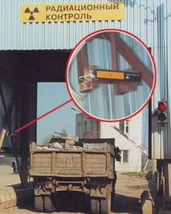
Дозиметрическая, спектрометрическая и радиометрическая аппаратура
Приказом по Росатому ВНИИА определен ответственным за аппаратурное и методическое обеспечение систем учета и контроля ядерных материалов.
Одним из основных назначений системы является предотвращение несанкционированного перемещения ядерных материалов (ЯМ) и радиоактивных веществ (РВ), пригодных для террористических актов и создания ядерного оружия, а также способных загрязнить окружающую среду.
Система радиационного мониторинга
Ручной радиационный монитор

Slide 9
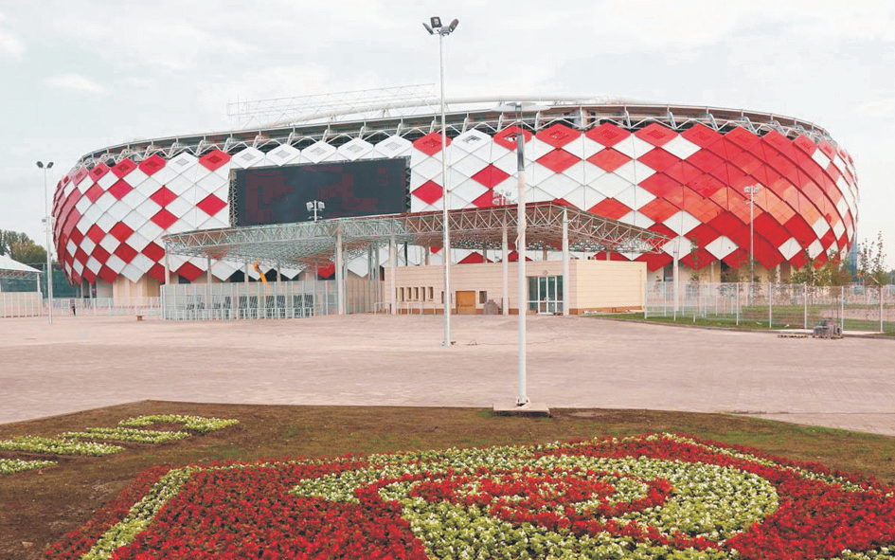

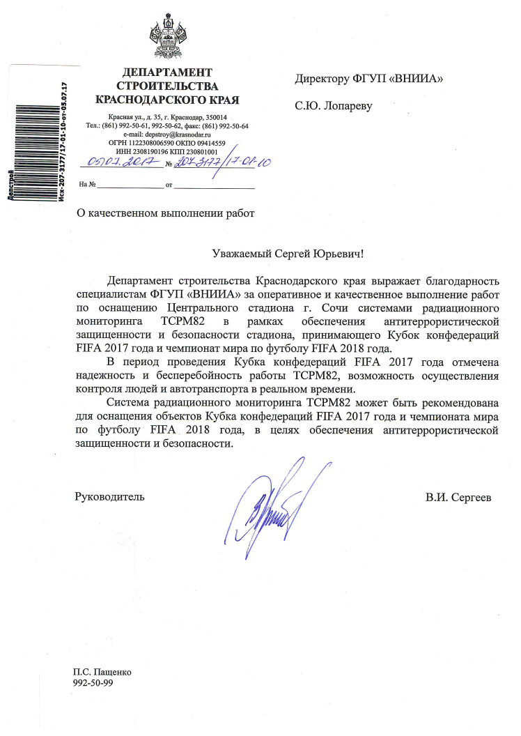
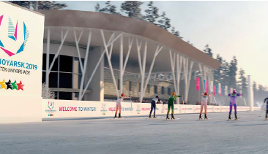

Контроль завозимого материала при строительстве и антитеррористическая защищенность объектов Чемпионата мира FIFA-2018 и Универсиаде в Красноярске-2019

Slide 10
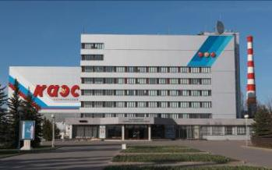
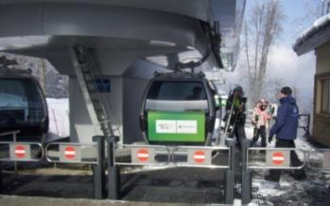
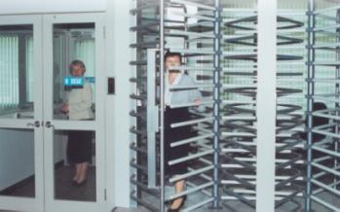
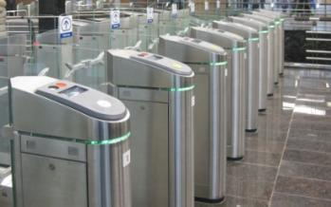
Радиационные мониторы для обнаружения
и идентификации ядерных материалов
Более 3000 систем радиационного мониторинга находятся в эксплуатации:
Объекты Министерства обороны (особой высшей категории, 1-ой, 2-ой, 3-ой категории)
Предприятия ГК «Росатом»
Объекты ЧМ по футболу FIFA-2018
Объекты Универсиады Красноярск-2019
Объекты первых лиц государства
Олимпийские объекты г. Сочи
Промышленные предприятия
Резиденция Президента Республики Казахстан
СКУД
Объекты транспортной инфраструктуры в рамках «Комплексной программы обеспечения безопасности населения на транспорте»:
Возможность контроля интенсивного пассажиропотока
Минимальная частота ложных срабатываний
Большое количество одновременно контролируемых зон
Идентификация радиоактивных веществ
10

Slide 11
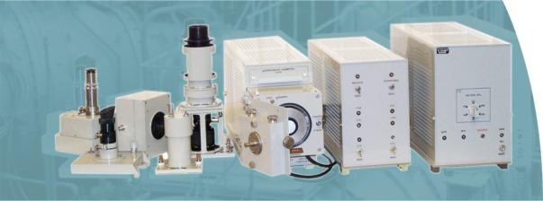
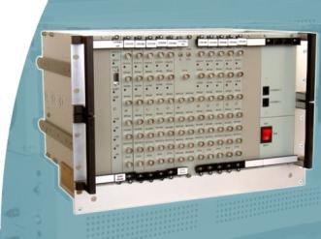
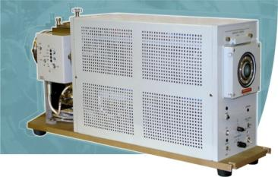
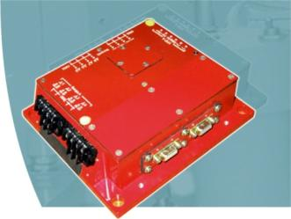
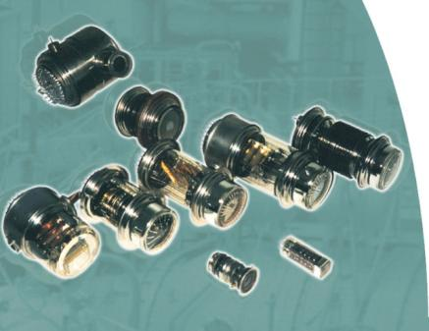
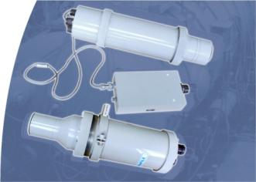
Аппаратура для регистрации быстропротекающих процессов
В институте разрабатываются и производятся средства измерений для регистрации быстропротекающих процессов при исследованиях в области ядерной физики, для диагностики лазерного излучения.
Хронографический электронно-оптический регистратор
Многоканальный аналого-цифровой преобразователь
Рентгеновский хронографический электронно-оптический регистратор
Ударопрочный многоканальный регистратор
Электровакуумные приборы для сцинтиляционных детекторов и электронно-оптических регистраторов
Детекторы импульсного нейтронного и гамма-излучения

Slide 12
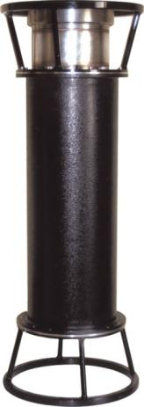
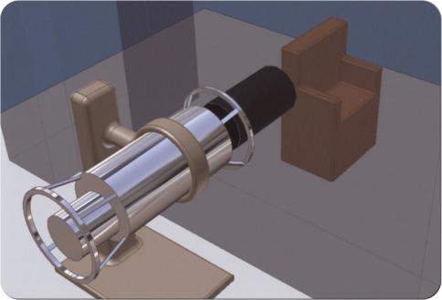
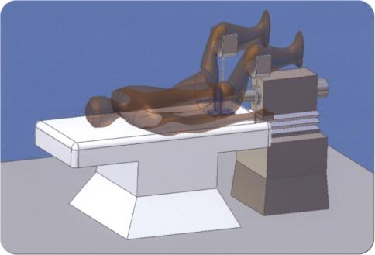
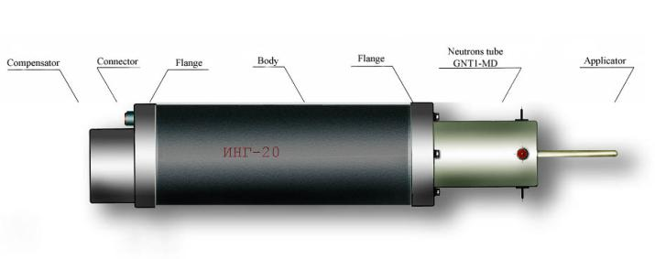
Нейтронные генераторы для медицины
ВНИИА выпускает два типа генераторов для медицины
Мощный генератор НГ-24 с выходом 10¹¹ н/с yield для дистанционной радиотерапии
Нейтронный генератор НГ-20 с выходом 10⁹ н/с с внешней мишенью для брахитерапии
NG-24
Более 150 онкологических центров России оснащены нейтронными генераторами
NG-20

Slide 13
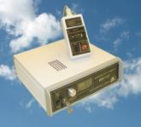
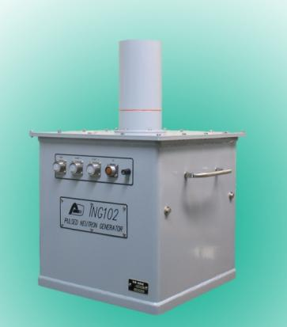
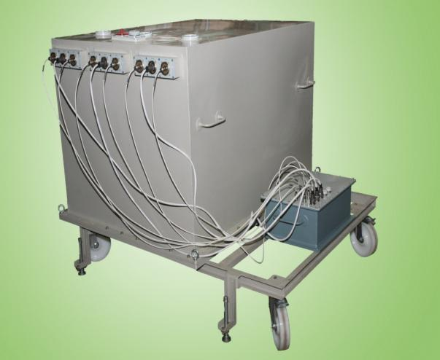
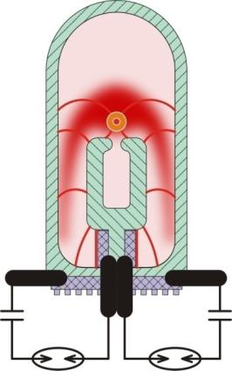
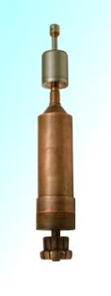
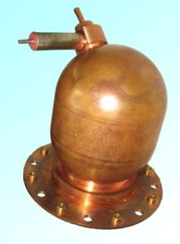
Наносекундный нейтронный генератор в камерах плазменного фокуса
PF
Генератор ИНГ-102
Генератор ИНГ-105
Камера ПФ8
10⁸ нейтронов на импульс
Камера ПФ10
10¹² нейтронов на импульс

Slide 14
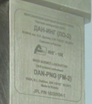
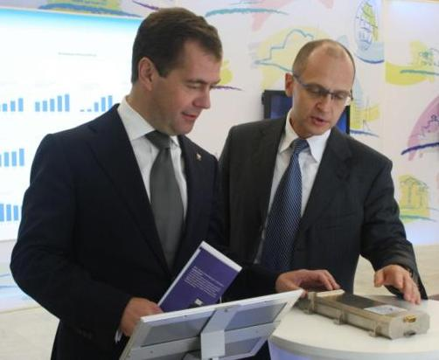
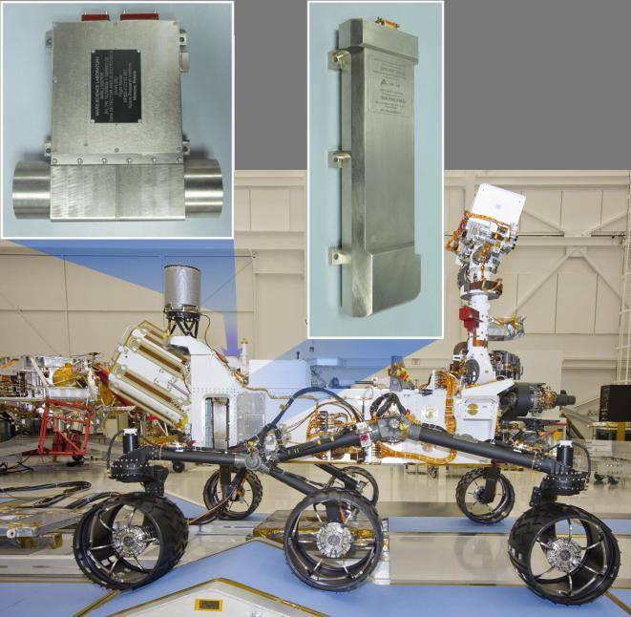
Нейтронные генераторы
для исследований планет
Солнечной системы и Луны
Нейтронный генератор разработки ВНИИА в составе аппаратуры для поиска воды в недрах планеты Марс отправлен 26 ноября 2011 г. в составе марсохода НАСА Mars Science Laboratory. Посадка аппарата на поверхность Марса произошла 5 августа 2012 г. В программе участвуют США, Россия, Испания.
Установка «Динамическое Альбедо Нейтронов» (DAN) с нейтронным генератором ВНИИА на марсоходе НАСА

Slide 15
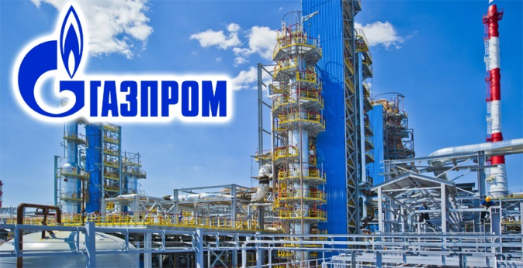
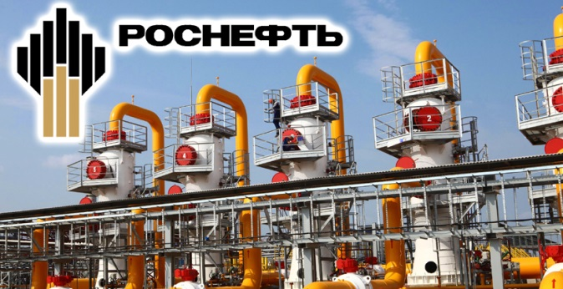
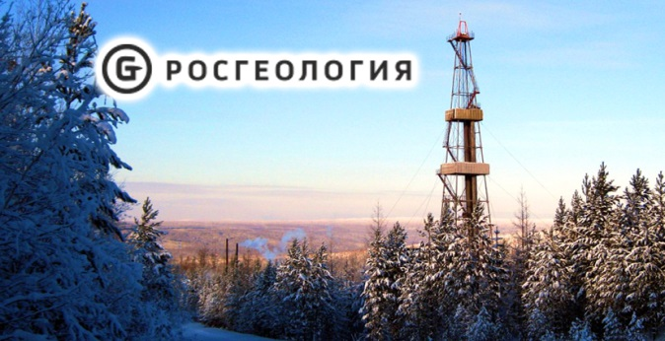
Новые разработки геофизической аппаратуры в интересах топливно-энергетического комплекса России
В рамках Программы импортозамещения ГК «Росатом» подписаны Соглашения о разработке перспективной аппаратуры с крупнейшими недропользователями России: ПАО «Газпром», ПАО «НК «Роснефть», ПАО «Росгеология».
Созданы новые комплексы для разведочной и скважинной геофизики
РЕШАЕМЫЕ ЗАДАЧИ:
получение основных характеристик нефтегазоносных объектов на всех этапах: разведка, бурение, добыча, доразведка и интенсификация добычи из скважин старого фонда
Успешно проведена опытно-промышленная эксплуатация комплексов
ПРЕИМУЩЕСТВА ПЕРЕД АНАЛОГАМИ:
замена импортного оборудования без снижения качества исследований
максимальная локализация производства (г. Москва)
использование отечественных материалов и комплектующих
низкая стоимость за счет комплексного применения новых научно-технических решений

Slide 16
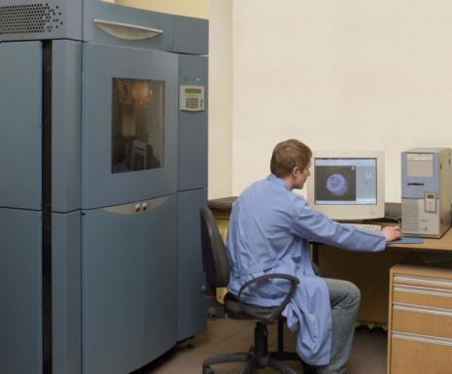
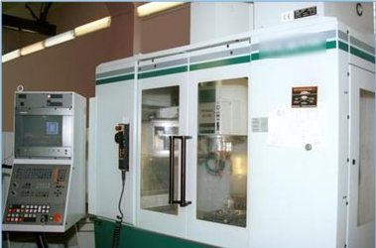


Экспериментальная и производственная базы ФГУП «ВНИИА»
Установка для изготовления
моделей-прототипов
Участок инструментального производства
Обрабатывающий центр
Участок поверхностного монтажа печатных плат

Slide 17






Экспериментальная и производственная базы ФГУП «ВНИИА»
Автоматизированное оборудование для лазерной сварки нейтронных трубок
Участок изготовления нейтронных трубок
Установка насыщения мишеней
Установка насыщения деталей дейтерием
Установка напыления мишеней

Slide 18




Экспериментальная и производственная базы ФГУП «ВНИИА»
Лазерный раскройный комплекс с ЧПУ
Термопластавтоматы для изготовления деталей из полиэтилена
Лазерный маркирующий комплекс
Станок с ЧПУ для электроэрозионной обработки металлов

Slide 19






Экспериментальная и производственная базы ФГУП «ВНИИА»
Ударный копёр
Вибростенды
Прецизионные центрифуги

Slide 20


Технологии на базе генераторов нейтронов ВНИИА, внедренные в промышленность
Геофизическое исследование скважин (каротаж) при разведке и разработке нефтегазовых месторождений, а также подземных хранилищ газа (ПХГ)
Каротаж скважин урановых месторождений, отрабатываемых способом подземного «выщелачивания» (ПВ)
Обнаружение и идентификация взрывчатых веществ (ВВ), делящихся материалов (ДМ), боевых отравляющих веществ (БОВ)
Контроль уровня подкритичности ядерно-опасных объектов, содержащих ДМ и отработавшее ядерное топливо (ОЯТ)
Активационный элементный анализ металлов и сплавов при их производстве на металлургических комбинатах
Более 40 типов продукции
Высокое качество изделий
Оптимальное соотношение цена/качество
Эффективное международное сотрудничество
Своевременная отгрузка продукции
Ежегодное увеличение объема поставок
Оперативное удовлетворение новых запросов потребителей

Slide 21

Метод меченых нейтронов
Высокая проникающая способность+3D элементный анализ
1-9 МэВ γ-кванты
ИНГ-27
14 МэВ меченые нейтроны
(9 пучков)
Сегментированный
альфа-детектор
Кол-во сегментов от 9 до 256 (зависит от размеров зоны контроля, минимально детектируемой массы ВВ, наличия/отсутствия целеуказания на подозрительное вещество в объекте досмотра).
21

Slide 22



Линейка нейтронных генераторов ИНГ-27 с различными типами альфа-детекторов
64-сегментный детектор альфа-частиц
15-сегментный стриповый детектор альфа-частиц
192-сегментный детектор альфа-частиц
22

Slide 23


Cпециализированный нейтронный генератор
ИНГ-27 с многопиксельным детектором альфа-частиц
Во ФГУП ВНИИА разработаны, изготовлены и испытаны основные узлы, реализующие ММН:
cпециализированный нейтронный генератор типа ИНГ-27 с 256-сегментным детектором альфа-частиц и увеличенным ресурсом работы
предварительный усилитель сигналов с альфа-детектора
источник питания предварительного усилителя
многодетекторный амплитудно-временной анализатор
блоки детектирования BGO, LYSO.
многодетекторный амплитудно-временной анализатор
256-сегментный детектор альфа-частиц
23

Slide 24

ПЕРЕНОСНОЙ ОБНАРУЖИТЕЛЬ ВЗРЫВЧАТЫХ ВЕЩЕСТВ «СОВА-1»
НЕЙТРОННЫЙ ГЕНЕРАТОР ИНГ-27
Максимальный поток нейтронов: 5*10⁷ н/с.
Энергия нейтронов: 14.1 МэВ.
Режим работы: непрерывный
Количество меченых пучков: от 9 до 256
ИСПОЛНЕНИЕ:
Основной модуль: система питания, ИНГ-27, 2 гамма-детектора с кристаллом LYSO размером 76х76 мм, обрабатывающая сигналы быстрая электроника.
2 высносных гамма-детектора с кристаллом BGO размером 76х76 мм
Линия связи 50 м
Пульт управления (ноутбук)
Блок управления
Кабельная катушка
Основной модуль
Масса и габариты (основной модуль)
73 кг, 950х550х550 мм
Потребляемая мощность не более 220 Вт
Условия эксплуатации:
температуры окружающей среды от 5 до 50ºС
(опционально от -20 до 50ºС
со встроенной системой обогрева)
Потребители: более 100 систем поставлено на ОАО РЖД и метрополитены Москвы, Санкт-Петербурга, Казани, Новосибирска
Выносные гамма-детекторы

Slide 25


Размещение на робототехническом комплексе (РТК-СОВА)
Характеристики доставки:
1. Управление: по кабелю - 150 м, не менее, Wi-Fi, IP-радиомодем
2. Преодоление:
- лестничных маршей с углом наклона – 30^{О}, не менее
- ступеней высотой – 20см, не менее
- лестничных площадок размером – 125х250 см, не менее
- дверных проемов размером – 80х150 см, не менее
- барьеров высотой – 40 см, не более
- траншей шириной – 60см, не более
3. Длительность автономной работы – 3 часа, не менее
4. Положение объекта досмотра относительно пола, не выше – 200см;
Notes:
В свою очередь досмотр характеризуется параметрами, идентичными переносному обнаружителю.
В понятие опасные вещества мы включаем
Взрывчатые
Отравляющие
и радиоактивные
Принцип обнаружения взрывчатых и отравляющих сходен и базируется использовании быстрых меченых нейтронов.
В случае взрывчатых веществ обнаружение базируется на выявлении азота в определенных отношениях к углероду и кислороду, в случае отравляющих – на выявлении серы и хлора.
Обнаружение радиоактивных веществ работы нейтронного генератора не требует и обнаружитель работает в пассивном режиме, так же как радиационные мониторы.

Slide 26
Характеристики «РТК-СОВА». Обнаружение Опасных Веществ (ОВ)
Область однократного досмотра (ОД) (В х Ш х Г) – 40 х 40 х 20 см;
Заполнение ОД легальными материалами:
- органическими материалами средней плотностью - 0,25 г/см³, не более;
- металлическими изделиями средней плотностью - 0,4 г/см³, не более.
3. Типы обнаруживаемых ОВ:
- Взрывчатые в-ва (ВВ) – ТНТ, гексоген, тетрил, их элементные аналоги и смеси;
- Отравляющие в-ва (ОтВ) – соединения, включающие S, Cl и др.
- Радиоактивные в-ва (РВ) – радионуклиды типа ¹³⁷Cs, ⁶⁰Co и др.
4. Минимальная масса обнаруживаемых ВВ и ОтВ - 2 кг, не более;
5. Длительность однократного досмотра на предмет наличия ВВ и ОтВ – 15 мин , не более;
6. Время обнаружения РВ при их активности не менее 100 кБк – 2 мин, не более.
Notes:
В свою очередь досмотр характеризуется параметрами, идентичными переносному обнаружителю.
В понятие опасные вещества мы включаем
Взрывчатые
Отравляющие
и радиоактивные
Принцип обнаружения взрывчатых и отравляющих сходен и базируется использовании быстрых меченых нейтронов.
В случае взрывчатых веществ обнаружение базируется на выявлении азота в определенных отношениях к углероду и кислороду, в случае отравляющих – на выявлении серы и хлора.
Обнаружение радиоактивных веществ работы нейтронного генератора не требует и обнаружитель работает в пассивном режиме, так же как радиационные мониторы.

Slide 27
Преимущество обнаружителя «РТК-СОВА» перед аналогами
Возможность удаленного контроля объектов (повышение безопасности персонала);
Улучшение наведения (прицеливания) обнаружителя на объект (повышение безопасности персонала, оперативности и качества обнаружения).
Возможность применения различных типов удаленной связи
Беспроводной вариант: IP-радиомодем «Аркада» R ~ 10 Мб/с, L ~ 1 км.
Проводной вариант: VDSL2 конвертеры, R = 100 Мб/с, L ≤ 0,3 км.
Оптоволоконный вариант: кабель СЛ ОКМБ-01НУ-1Е7-0,45,и др., R = 1 Гб/с, L ≤ несколько км.
Notes:
Комплексирование в данном случае заключается в переносе фнукциональных узлов обнаружителя на шасси и манипулятор робота, за счет этого достигаются две цели
- Оператор обнаружителя получает возможность удаленной работы от опасного объекта, что повышает безопасность работы
- устраняется главная проблема переностного обнаружителя – это проблема прицеливания нейтронных пучков на объект и это в свою очередь повышает оперативность и качество обнаружения, и также повышает безопасность персонала,

Slide 28



Поиск алмазов в кимберлите
Лоток для
размещения
образца
Гамма-детекторы
BGO 76x65 мм
Лоток 100х100 мм
с 0,63 г графит 5х6х7 мм
Вид установки изнутри
Защита
ИНГ-27 I_{n}=5х10⁷ с⁻¹
256-ти пиксельный
(2х2 мм пиксель)
Электроника
Notes:
Плотность алмаза 3,52 г/см3 на 60% больше графита
Графита 2,21 г/см3
d алмаза= d графита*0,86

Slide 29




Установка АМК-ИНА

Slide 30
Аппаратурно-методический комплекс нейтронно-радиационного анализа горных пород на содержание в них редкоземельных элементов
НАЗНАЧЕНИЕ: Экспресс-анализ в полевых условиях
образцов керна с целью:
  Определение содержания в образцах Fe, Si, Mg, Ti, Mn, Al, Ca, Cl, Na, C, O, Gd, S, H
с помощью анализа гамма-спектров неупругого рассеяния
быстрых нейтронов и радиационного захвата (n,γ) тепловых
нейтронов.
Результаты анализа могут использоваться для петрофизической настройки программы обработки данных каротажа АИНК-73С-2, АИНК-89С-2.
Преимущества:
  Инновационность, отсутствие зарубежных аналогов;
  Работа в полевых условиях;
  Мобильность установки;
  Высокая чувствительность.
Технические характеристики
Поток нейтронного генератора , н/с, не менее | 1∙10⁸
Диапазон частот следования импульсов, Гц | 400-10000
Время анализа, мин: не более | 20

Slide 31

Нейтронно-радиационный комплекс элементного анализа горных пород
Технические характеристики установки
Масса: 70кг
Размеры: ШхГхВ=80х46х140 см;
Радиус радиационной зоны: 11 м;
Размеры исследуемого образца: ØхH=10х4,5 см;
Определение элементного состава редкоземельных элементов в насыпной породе.
Система оповещения
Детектор LaBr₃
Система загрузки
Генератор ИНГ-07
Блок питания и управления ИНГ-07
Блок низковольтного питания
Блок сбора данных
Блок питания

Slide 32
Нейтронно-радиационный анализ горных пород
Метод радиационного захвата (ГИРЗ):
Этап | Процесс | Результат
1 | Генерация нейтронов | Быстрый нейтрон (2.5МэВ)
2 | Замедление нейтронов | Тепловой нейтрон (0,025эВ)
3 | Рад.захват нейтрона (n,γ) | γ-изл. в соотв. с эл.составом (0.1-10МэВ)
4 | Регистрация γ | Спектральный «портрет» объекта
5 | Математ.анализ спектра | Концентрации хим.элементов в объекте
Доли радиационных захватов тепловых нейтронов
(в среднем по разным породам)
Gd:
0.9-1.2МэВ

Slide 33

Результаты определения элементного состава редкоземельных элементов Чуктуконского рудного поля
Проведен ряд измерений с расположенными в лотке образцами горной породы ЧТ-1 – ЧТ-10 массой 300 г каждое

Slide 34

Результаты определения элементного состава редкоземельных элементов Чуктуконского рудного поля
Для исследуемых образцов определяется содержание Gd, которое сопоставляется с результатами аналитических испытаний химического состава, полученных от ФГУП «ВИМС»

Slide 35



Конвейерный контроль
Контроль грунта, металлического лома, мусора и пр. на предмет выявления:
β- и γ-наведенной активности и загрязнения радиационными мониторами
Загрязнения делящимися материалами (типа ²³⁵U, ²³⁹Pu: активный нейтронный контроль)

Slide 36


Применение нейтронных генераторов для прикладных работ
Контроль материалов с помощью нейтронного
активационного или радиационного анализа
Потоковый анализ материалов (цемента, угля, зерна и пр. ) на содержание
Fe, Si, Al, Ca, S, Na, Mg, O, N и др. элементов
Анализ металлов (Ti, Zr, V)
на содержание кислорода на предприятиях цветной металлургии (ОАО АВИСМА, ОАО «ЧМЗ» и др.)
Al, 1.7МэВ
цемент
фон
Si, 1.8МэВ
Al,
2.2МэВ
Si, 2.8МэВ
Ca, 3.9МэВ
Ca, 3.7МэВ
Fe, 2.1МэВ
C, 4.4МэВ
O, 6.1МэВ
Fe,
2.5МэВ
Si, 7.1МэВ
36

Slide 37
Основные направления работ по аппаратуры с мечеными нейтронами на базе генераторов ИНГ-27
Исследование возможности создания полупроводникового 1024-сегментного альфа-детектора
Исследование возможности создания DAQ для 1024-сегментного альфа-детектора
Создание системы DAQ для 24 гамма-детекторов и 256-пиксельного альфа-детектора со скоростью передачи событий не ниже 300 тыс./сек и временным окно 20 нс (для задачи поиска алмазов)
Уменьшение энергопотребления до 20 Вт и размеров DAQ для компактных герметичных систем (для робототизированных комплексов)

Slide 38
СПАСИБО ЗА ВНИМАНИЕ!

Slide 39
Состав МАВР (многоканальный амплитудно-временной анализатор)
Альфа-модуль
Модуль высоковольтного питания
Генератор-имитатор
Гамма-модуль
6 каналов

Slide 40
Характеристики МАВР (многоканальный амплитудно-временной анализатор)
Модуль альфа-детектора БАД-256
входное сопротивление, тип разъема | 50 Ом, SMB
длительность временных ворот | от 20 до 80 нс
статистические измерения | Скорость счета каждого пикселя, строки, столбца, суммарная скорость счета
количество входов | 16X+16Y
мощность потребления | 13 Вт
Модуль гамма- детектора БГД-6
входное сопротивление, тип разъема | 50 Ом, SMA
Количество входов в модуле | 6
дискретность по времени | 0,18 нс
разрядность оцифровки времени | до 12
разрядность оцифровки амплитуды | до 10
режекция наложений | настраивается программно по 3 параметрам
регистрация спектров гамма-сигналов без совпадений | одновременно с регистрацией событий
максимальная скорость обработки событий тройных совпадений в одном канале за 1 сек | до 5∙10⁴
максимальная скорость передачи событий тройных совпадений каждым модулем за 1 сек | не ниже 3∙10⁵ (по USB 2.0)
интерфейс передачи данных | USB 2.0, RS-485
мощность потребления | 11 Вт
Высоковольтный модуль БВН-8
Количество входов | 8
Максимальное напряжение | 2 кВ
Максимальный ток | 1,5 мА
Измерение сигнала с термодатчика | имеется
мощность потребления (максимальная) | 30 Вт

